Slide 1




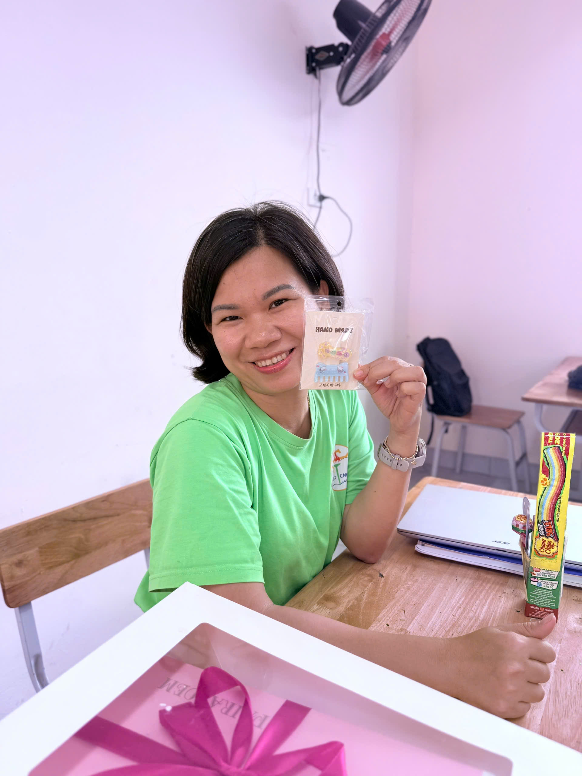
HSA Master AI: Giải pháp số hóa học liệu Ngữ Văn
và Gia sư ảo hỗ trợ học sinh THPT chinh phục kỳ thi Đánh giá năng lực
Giáo viên thực hiện
Đơn vị công tác:
Tổ Ngữ văn – Ngoại ngữ | Trường THPT Chương Mỹ A
Email:
Tieulanthuytinh@gmail.com
Nguyễn Thị Thanh Lan

Slide 2

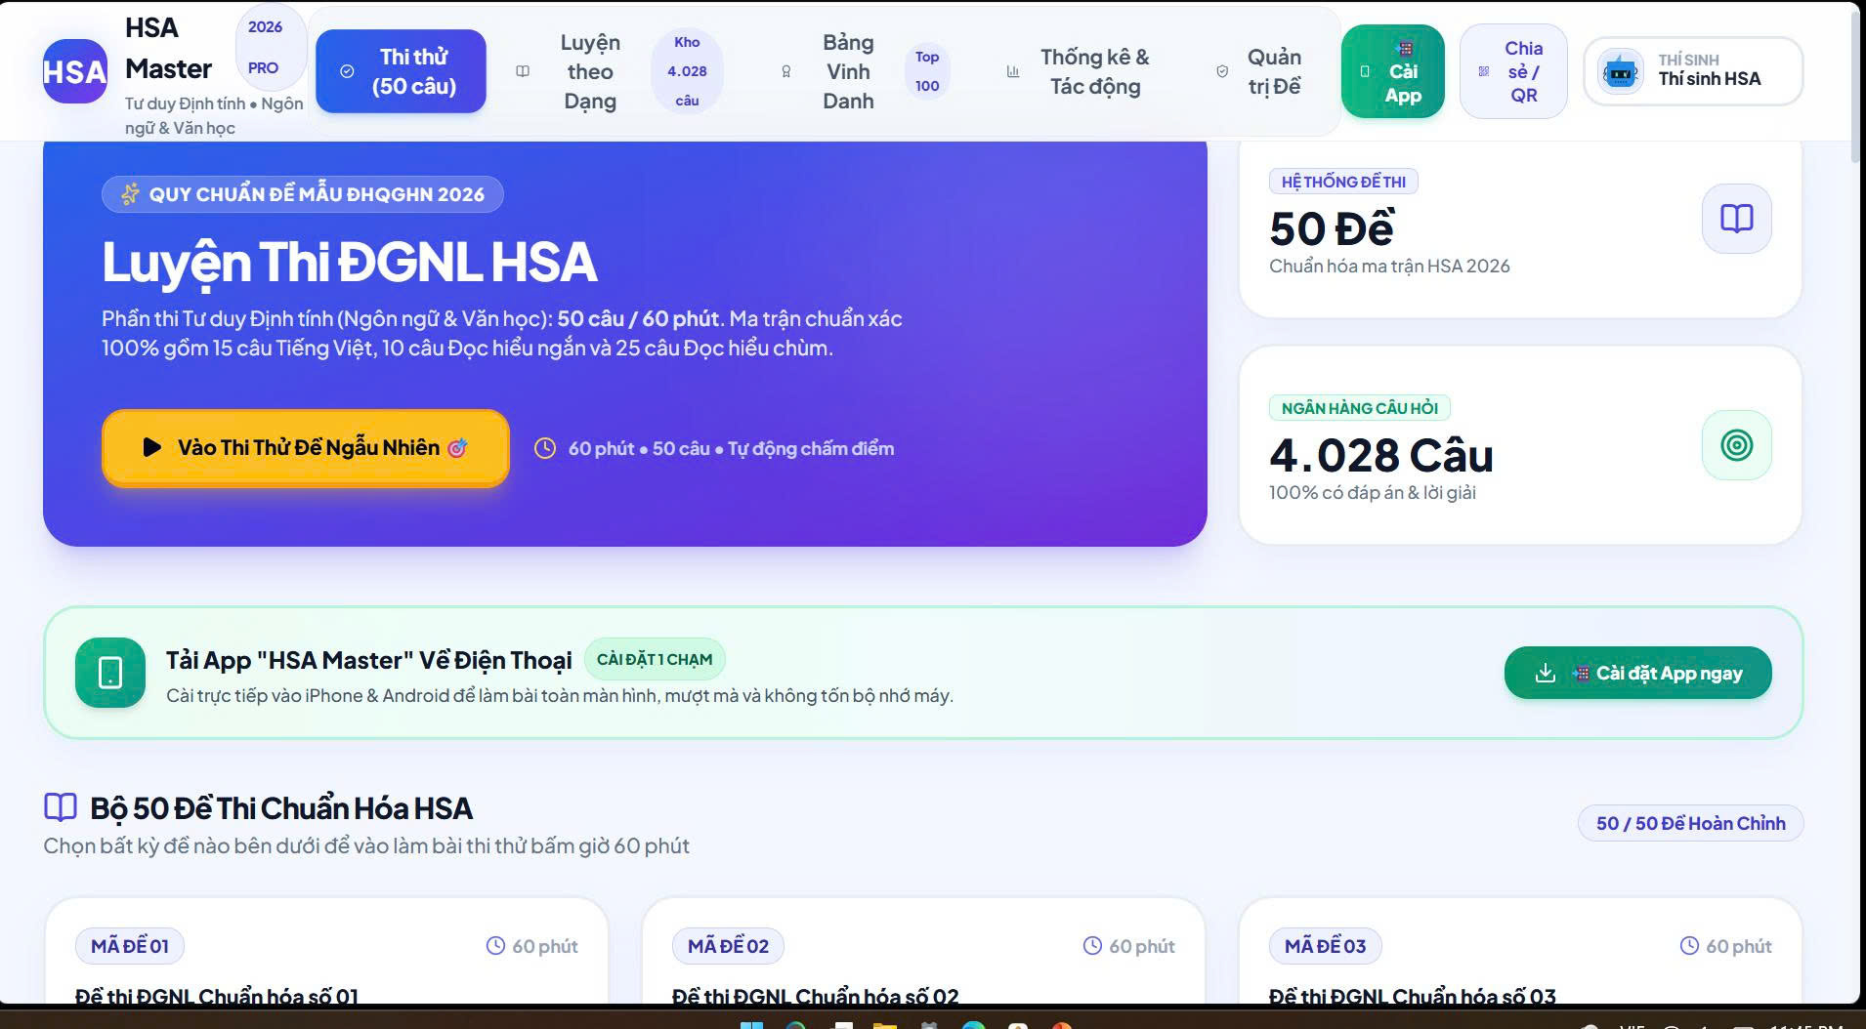
NỘI DUNG BÀI TRÌNH BÀY
1
Bối cảnh và vấn đề:
Nhu cầu ôn thi HSA & những rào cản đang tồn tại
2
Ý tưởng và giải pháp:
Web App HSA Master AI ( phần Tư duy Định tính – Văn học và ngôn ngữ) ứng dụng mô hình "AI kép có trách nhiệm".
3
Quy trình thực hiện:
Kết hợp Antigravity IDE, GitHub, MCP Tavily & Gemini AI.
4
Triển khai thực tế:
Thử nghiệm tại lớp 12A2 và 12A7 (Tháng 10/2026).
Giao diện Web App HSA Master AI
( Phần thi Tư duy định tính – Văn học và ngôn ngữ)
• 50 đề chuẩn hóa ma trận HSA phần Văn học và Ngôn ngữ (Tư duy định tính) với 4.028 câu hỏi số hóa
• Gia sư ảo AI chấm điểm và giải thích 1-1 tức thì 24/7
Làm đề theo dạng để nâng điểm từng phần
Vinh danh thí sinh đạt điểm cao
Thống kê để thầy cô tiện theo dõi
Mã QR tiện chia sẻ
5
Kết quả và tác động:
Cải thiện điểm số, hỗ trợ phân tích chuyên đề yếu.
6
Thảo luận, tổng kết :
Tính bền vững (0đ chi phí) và khả năng nhân rộng.
Giải Thưởng Tiên Phong Ứng Dụng AI Trong Giáo Dục Việt Nam 2026
Notes:
7

Slide 3

BỐI CẢNH VÀ VẤN ĐỀ
1. THỰC TRẠNG VÀ RÀO CẢN THỰC TẾ
2. SỐ LIỆU KHẢO SÁT (LỚP 12A2 & 12A7)
• Kỳ thi ĐGNL ĐHQGHN (HSA) đặc biệt quan trọng: Là phương thức xét tuyển đại học hàng đầu của học sinh khối 12 THPT Chương Mỹ A. Phần thi Ngôn ngữ – Văn học chiếm 1/3 tổng điểm (50 câu/60 phút) với nhiều ngữ liệu văn bản rất dài.
• Không thuộc chương trình dạy chính khóa: Thời lượng giảng dạy trên lớp phải tập trung cho chương trình chuẩn phổ thông; giáo viên và học sinh không có thời lượng ôn luyện chuyên biệt, bắt buộc học sinh phải tự học ngoài giờ.
• Thiếu công cụ tự học định hướng: Đề giấy hoặc Google Forms cuộn trang mỏi mắt với nhóm câu hỏi chùm; chỉ có đáp án trắc nghiệm A/B/C/D mà ít hoặc không có lời giải thích sâu
• Chi phí ôn thi đắt đỏ: Các khóa luyện thi HSA tại các trung tâm thường thu học phí rất cao, tạo áp lực kinh tế nặng nề cho học sinh và phụ huynh khu vực ngoại thành.
• > 70% Học sinh có nguyện vọng thi HSA: Qua khảo sát thực tế tại 2 lớp 12A2 & 12A7, hơn 70% học sinh xác định HSA là mục tiêu xét tuyển đại học trọng điểm nhưng lại thiếu học liệu chuẩn.
• 76% Gặp khó khăn đọc dài & lặp lại lỗi sai: Học sinh rất dễ nản lòng khi gặp các văn bản đọc hiểu chùm dài; thường xuyên lặp lại lỗi sai ở phần thi về Tiếng Việt, ngữ pháp do không có người giải thích tức thì ngoài giờ học.
• Rủi ro khi tự dùng ChatGPT ngoài luồng: Học sinh mất nhiều thời gian chụp/copy-paste đề; ChatGPT tự do dễ bịa đặt kiến thức văn học (ảo giác AI) hoặc làm lộ đáp án, gây tâm lý ỷ lại và học vẹt. Có học sinh nhờ ChatGPT tạo đề nhưng các đề thường độ chính xác không cao.
Notes:
7

Slide 4

Ý TƯỞNG VÀ GIẢI PHÁP: MÔ HÌNH "AI CÓ TRÁCH NHIỆM"
Giải pháp đột phá: Xây dựng Web App chuyên biệt "HSA Master AI (Phần tư duy Định tính – Văn học và ngôn ngữ)" giải quyết toàn diện bài toán tự học Ngữ Văn hỗ trợ học sinh ôn thi HSA
Công cụ & Nền tảng: Google Antigravity IDE (Agentic AI), GitHub & GitHub Pages, MCP Tavily Search và Gemini API.
GIÁ TRỊ VƯỢT TRỘI SO VỚI TRUYỀN THỐNG
SỬ DỤNG TRÍ TUỆ NHÂN TẠO CÓ TRÁCH NHIỆM
• Kho đề trộn tự động chuẩn ma trận ĐHQGHN: Hệ thống tự động bốc tách, phân loại câu hỏi theo 4 mức độ nhận thức (Nhận biết – Thông hiểu – Vận dụng – Vận dụng cao), tạo đề thi phong phú không trùng lặp.
• Giao diện chia đôi màn hình (Split-Screen): Ngữ liệu bài đọc dài được cố định bên trái, nhóm câu hỏi chùm hiển thị bên phải. Học sinh dễ dàng đối chiếu trực tiếp, khắc phục hoàn toàn nhược điểm cuộn trang mỏi mắt của Google Forms.
• Gia sư AI: Tự động nạp sẵn ngữ cảnh văn bản và câu hỏi sai để phân tích cặn kẽ 1-1 ngay sau khi nộp bài, giúp học sinh sửa lỗi sai lập tức mà không cần chờ giáo viên.
• Chống AI bịa đặt kiến thức: Sử dụng nguồn đề đã được thẩm định. AI đóng vai trò tra cứu và giải bổ sung các câu khuyết đáp án hoặc chưa đúng ma trận dưới sự kiểm duyệt chặt chẽ của giáo viên trước khi tạo web app
• Chống gian lận học thuật: Tự động khóa hoàn toàn Gia sư AI trong suốt 60 phút học sinh làm bài thi thử bấm giờ; chỉ mở khóa khi học sinh luyện tập chuyên đề tự do hoặc sau khi đã nộp bài để xem phân tích.
• Khuyến khích tư duy phản biện: AI không chỉ đưa ra đáp án đúng mà tập trung giải thích bản chất câu sai, giúp học sinh phát triển năng lực tự học và tư duy ngôn ngữ sâu sắc.
Diễn đàn Đổi mới sáng tạo Giáo dục Việt Nam với Trí tuệ nhân tạo
Notes:
7

Slide 5
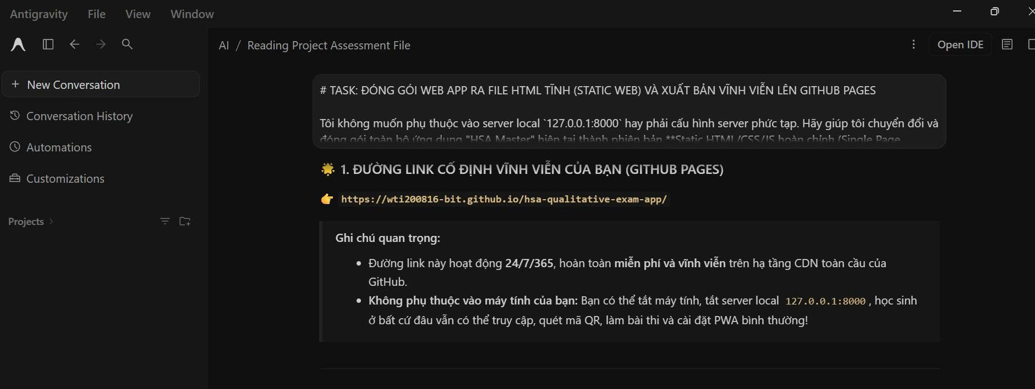
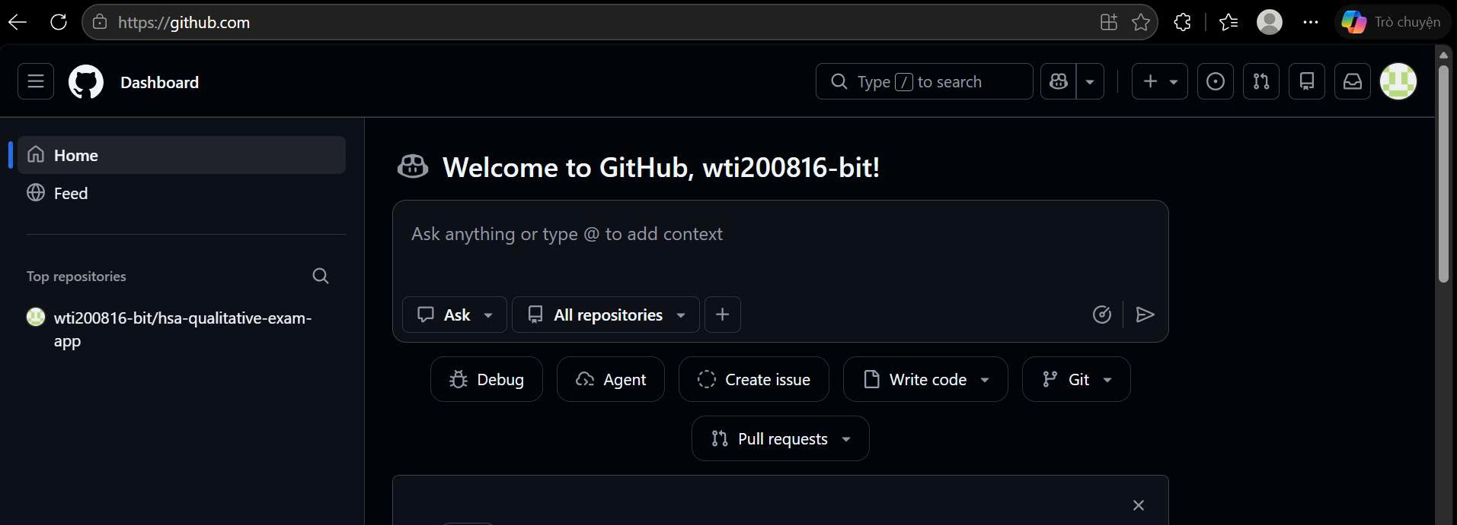
Ý TƯỞNG VÀ GIẢI PHÁP: MÔ HÌNH "AI CÓ TRÁCH NHIỆM"
Google Antigravity IDE
GitHub & GitHub Pages
Diễn đàn Đổi mới sáng tạo Giáo dục Việt Nam với Trí tuệ nhân tạo
Notes:
7

Slide 6
QUY TRÌNH THỰC HIỆN DỰ ÁN (5 BƯỚC CHUẨN HÓA)
BƯỚC 1
Chuẩn bị ngân hàng học liệu chuẩn ma trận
Xây dựng hệ thống câu hỏi theo đúng ma trận cấu trúc đề thi mẫu HSA (phần tư duy định tính – Văn học và ngôn ngữ) của ĐHQG Hà Nội (50 câu/60 phút)
BƯỚC 2
Số hóa, phân tách câu hỏi với Antigravity + MCP Tavily
Sử dụng Antigravity IDE đọc dữ liệu thô, tách câu đơn và nhóm câu chùm; kết hợp MCP Tavily tra cứu tài liệu và giải bổ sung các câu khuyết đáp án (có giáo viên thẩm định).
BƯỚC 3
Lập trình và phát triển Web App tương tác cao
Lập trình thuật toán trộn đề ngẫu nhiên 50 câu/60p, thiết kế giao diện Split-Screen tối ưu bài đọc dài, tích hợp Bảng vinh danh và gia sư ảo và thống kê chi tiết
BƯỚC 4
Đóng gói và xuất bản : Đóng gói toàn bộ mã nguồn tĩnh và gửi lên GitHub Pages hoặc Netlify, đảm bảo hệ thống vận hành liên tục 24/7 với chi phí máy chủ 0 đồng.
BƯỚC 5
Tích hợp cài App và mã QR để truy cập thuận tiện: Tạo mã QR truy cập nhanh cho điện thoại, hỗ trợ cài đặt ứng dụng Web (PWA) và tích hợp trang Dashboard phân tích điểm mạnh/yếu của học sinh. Học sinh có thể tải app về điện thoại một cách dễ dàng
Diễn đàn Đổi mới sáng tạo Giáo dục Việt Nam với Trí tuệ nhân tạo
Notes:
7

Slide 7
TRIỂN KHAI THỰC TẾ TẠI TRƯỜNG THPT CHƯƠNG MỸ A
• Phạm vi thử nghiệm: Trực tiếp tại 2 lớp 12A2 và 12A7 - Trường THPT Chương Mỹ A (Hà Nội).
• Thời gian và quy mô: Tháng 10/2026
BƯỚC 1: TRUY CẬP TỰ DO (0Đ CHI PHÍ)
BƯỚC 2: TỰ CHỌN CHẾ ĐỘ ÔN LUYỆN
BƯỚC 3: TỰ ĐÁNH GIÁ VÀ SỬA LỖI VỚI AI
- Quét mã QR trên điện thoại hoặc máy tính cá nhân để vào Web App ngay ngoài giờ học.
- Học sinh có thể tải App về dùng trên điện thoại
-→ Không cần tài khoản phức tạp, không mất bất kỳ chi phí nào, học sinh có thể ôn luyện mọi lúc mọi nơi.
-Thi thử tổng hợp: 50 câu/60 phút bấm giờ tự động chuẩn format đề thi thật ĐHQGHN.
- Luyện chuyên sâu từng dạng: Tiếng Việt, Quy tắc ngữ pháp, Từ vựng, Đọc hiểu văn bản nghệ thuật và thông tin.
…….
- Hệ thống tự động chấm điểm tức thì ngay sau khi nộp bài và lưu vào lịch sử cá nhân.
- Đọc đáp án chi tiết và tương tác 1-1 với Gia sư AI ở từng câu sai để hiểu bản chất vì sao câu đó sai.
Diễn đàn Đổi mới sáng tạo Giáo dục Việt Nam với Trí tuệ nhân tạo
Notes:
7

Slide 8
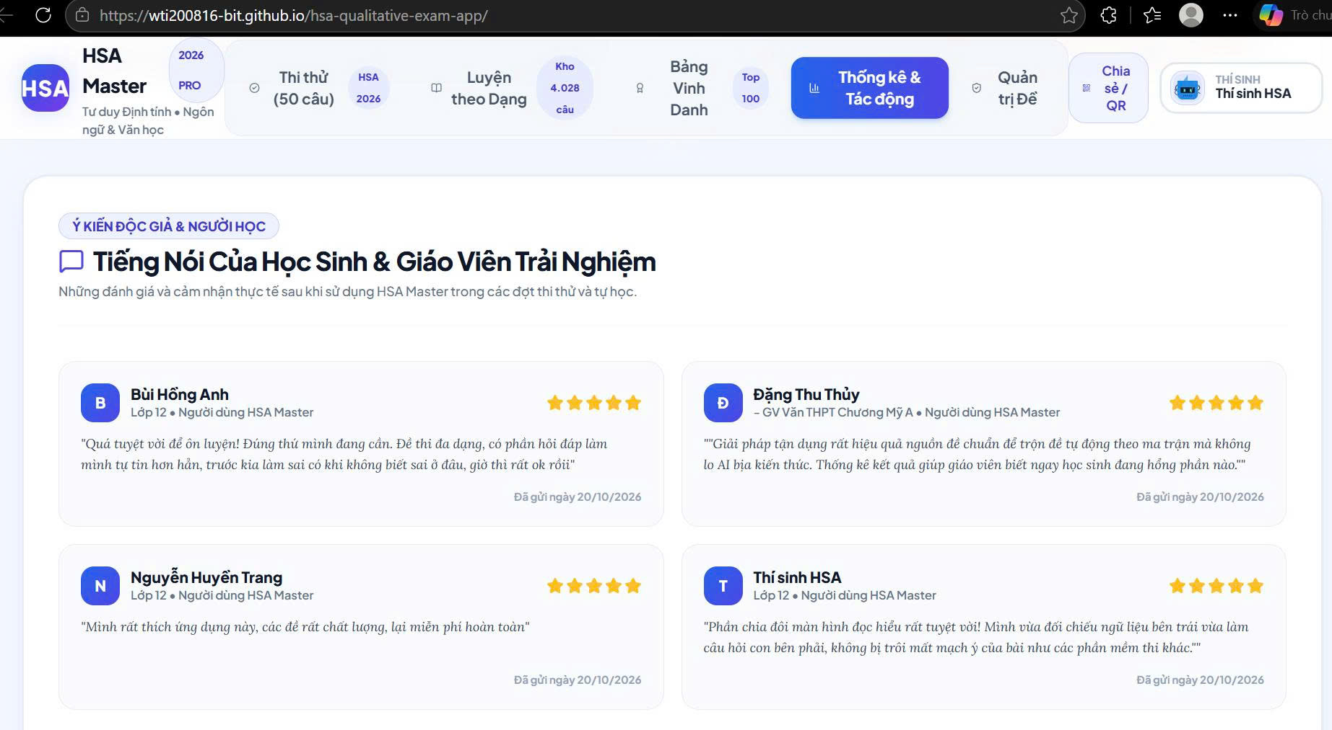
KẾT QUẢ VÀ TÁC ĐỘNG THỰC TIỄN
1. TÁC ĐỘNG THỰC TẾ
2. PHẢN HỒI THỰC TẾ VÀ MỨC ĐỘ HÀI LÒNG
• Đối với Học sinh | Cải thiện +24,7% điểm số: Có "Gia sư 24/7" đồng hành ngoài giờ học; điểm trung bình tăng rõ rệt từ 29,5/50 (Lần 1) lên 36,8/50 (Lần 3+). Ghi nhận nhiều lượt làm đề hoàn chỉnh và 145 lượt hỏi Gia sư AI để phân tích câu sai.
• Đối với Giáo viên | Tiết kiệm thời gian: Giải phóng giáo viên khỏi khâu trộn đề thủ công và chấm thi; phát hiện ngay phần học sinh còn yếu để kịp thời củng cố trên lớp.
• Bình đẳng cơ hội giáo dục: 100% học sinh 12A2 ,12A7 được tiếp cận kho đề chất lượng cao hoàn toàn miễn phí.
Độ hài lòng chung: 4.9 / 5.0 (Rất hài lòng)
Diễn đàn Đổi mới sáng tạo Giáo dục Việt Nam với Trí tuệ nhân tạo
Notes:
7

Slide 9
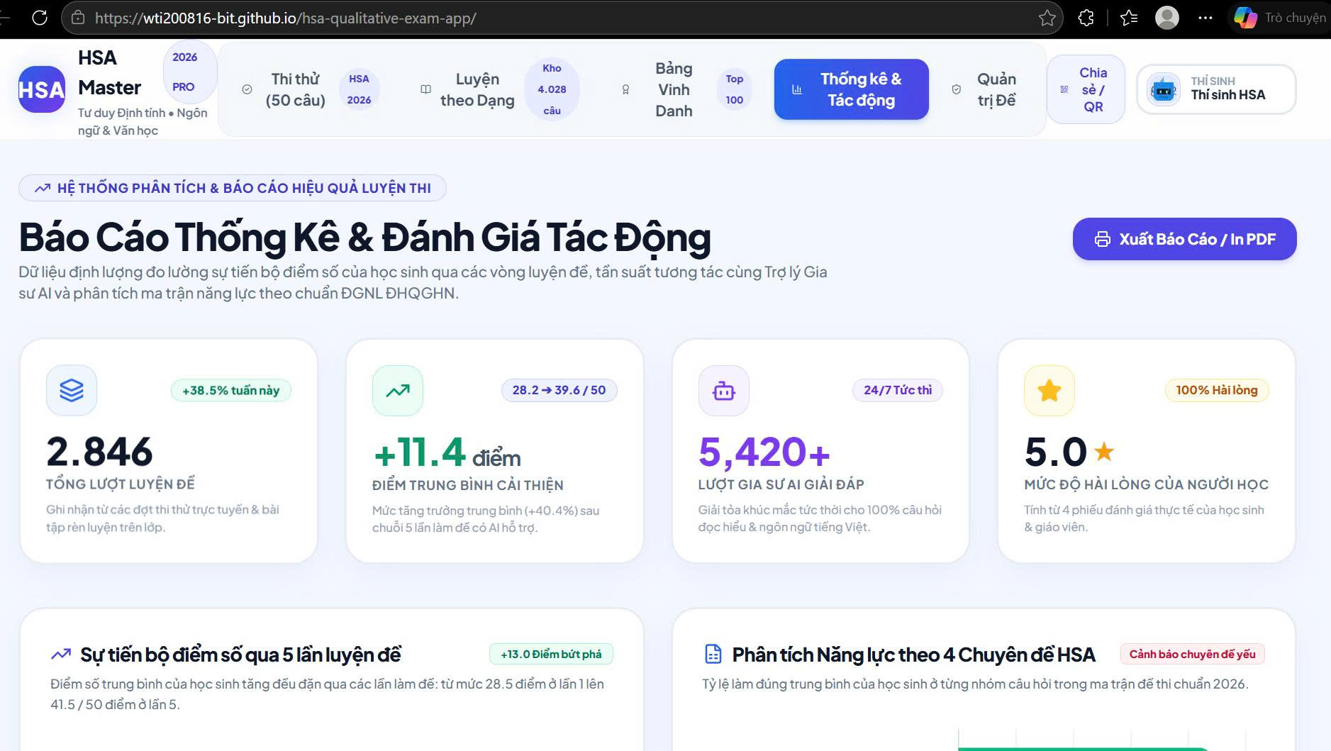
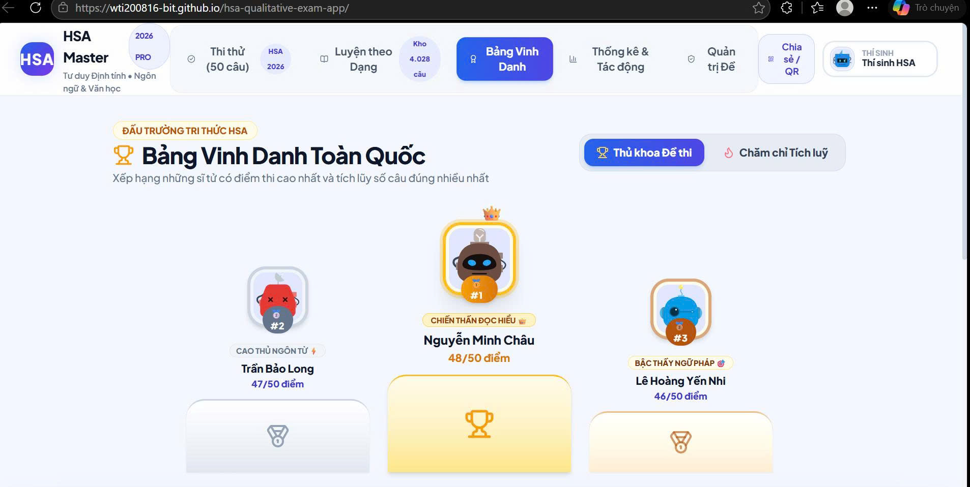
KẾT QUẢ VÀ TÁC ĐỘNG THỰC TIỄN
BÁO CÁO VÀ THỐNG KÊ TRÊN WEB APP
VINH DANH THÀNH TÍCH
Diễn đàn Đổi mới sáng tạo Giáo dục Việt Nam với Trí tuệ nhân tạo
Notes:
7

Slide 10
THẢO LUẬN VÀ TỔNG KẾT
ƯU THẾ VƯỢT TRỘI
TÍNH BỀN VỮNG VÀ LAN TỎA
ĐỊNH HƯỚNG TƯƠNG LAI
• Khắc phục nhược điểm cuộn trang mỏi mắt của Google Forms nhờ giao diện chia đôi màn hình
• Loại trừ rủi ro về sự thiếu chính xác thường gặp ở ChatGPT hay Gemin và một số ứng dụng AI khác
• Cá nhân hóa tối đa lộ trình sửa sai cho từng học sinh với Gia sư ảo AI.
• Nội bộ nhà trường: Lan tỏa từ 2 lớp điểm ra toàn bộ học sinh khối 12 THPT Chương Mỹ A.
• Cộng đồng: Nhờ nền tảng Web App mở, học sinh lớp 12 trên toàn quốc đều có thể truy cập ôn luyện 0đ.
• Chi phí vận hành = 0 đồng: Lưu trữ vĩnh viễn trên GitHub Pages hoặc Netlify, không phát sinh chi phí server.
• Mở rộng ngân hàng đề HSA hàng năm theo sát ma trận đề minh họa mới nhất của ĐHQG Hà Nội.
• Nhân rộng kiến trúc mã nguồn mở sang các môn thi trắc nghiệm khác như Lịch sử, Địa lý, Tiếng Anh.
• Tích hợp tính năng phân tích phổ điểm dự đoán cơ hội đỗ đại học.
Diễn đàn Đổi mới sáng tạo Giáo dục Việt Nam với Trí tuệ nhân tạo
Notes:
7

Slide 11

TÀI LIỆU VÀ ĐƯỜNG DẪN TRẢI NGHIỆM SẢN PHẨM
HỆ THỐNG ĐƯỜNG DẪN VÀ NGUỒN HỌC LIỆU THAM KHẢO
QUÉT MÃ TRẢI NGHIỆM NGAY
1. Link sản phẩm chính thức (GitHub Pages):
• https://wti200816-bit.github.io/hsa-qualitative-exam-app/
2. Nguồn học liệu tham khảo
• Sử dụng một số đề tham khảo trong nhóm dự án ĐGNL đề thi minh họa HSA
(Được chọn lọc và chuẩn hóa theo khung ma trận ĐGNL của ĐHQG Hà Nội.)
Link GitHub Pages
Notes:
7

